Slide 1

SIMD vs SIMT
ZOMI

Slide 2
Talk Overview
AI 计算体系
深度学习计算模式
计算体系与矩阵运算
AI 芯片基础
通用处理器 CPU
通用图形处理器 GPU
AI专用处理器 NPU/TPU
GPU详解
英伟达GPU架构发展
Tensor Core和NVLink
国外 AI 芯片
特斯拉 DOJO 系列
谷歌 TPU 系列
国内 AI 芯片
壁仞科技芯片架构
寒武纪科技芯片架构
AI芯片的思考
SIMD&SIMT与编程体系
AI芯片的架构思路与思考

Slide 3
Talk Overview
SIMD & SIMT 区别与联系
SIMD 单指令多数据
SIMT 单指令多线程
NVIDIA CUDA实现

Slide 4
1. SIMD
单指令多数据

Slide 5
SIMD: Single Instruction Multiple Data 是什么
SIMD 对多个进行同样操作的处理元素同时进行同等的计算操作。利用了数据级别的并行性，而不是并发性；有多个计算，但是只有一个进程在运行。
SIMD 允许使用单一命令对多个数据值进行操作。属于提升 CPU 计算能力数据并行方法。仅需要更宽位的 ALU 和较小的控制逻辑。
PS：SIMD 仍然是单线程，不是多线程操作，硬件上仅需要一个计算核心，只不过一次操作多个数据，需要与 GPU 的多线程区分。

Slide 6
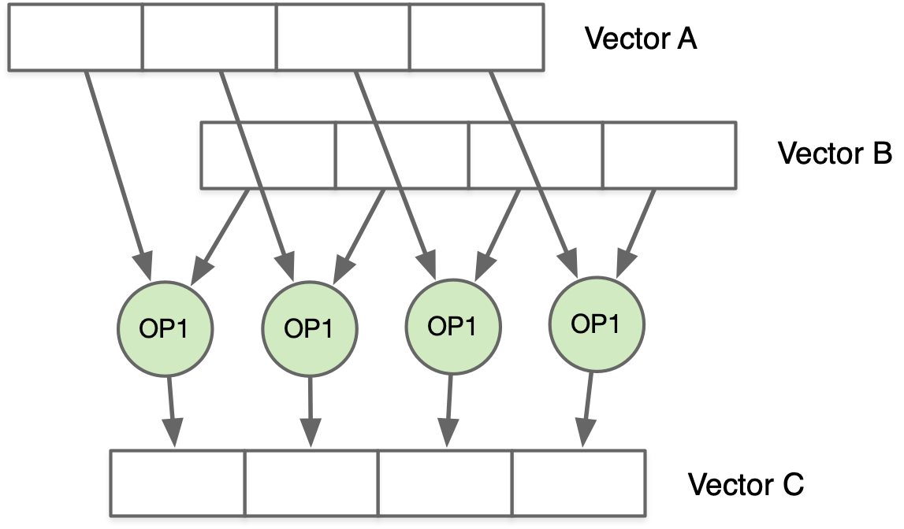
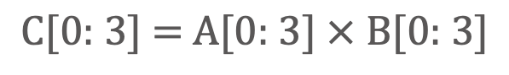
SIMD 计算本质
SIMD 指在多个数据上并行进行相同操作的硬件部件。例如将两个 vector 作为操作数，对于两个 vector 的操作数进行相同操作，下面以 vector 为4个元素例：
$$\text{C}\text{[0:} \text{3}\text{] = }\text{A}\text{[0:} \text{3] }\text{×} \text{B}\text{[0:} \text{3}\text{]}$$

Slide 7
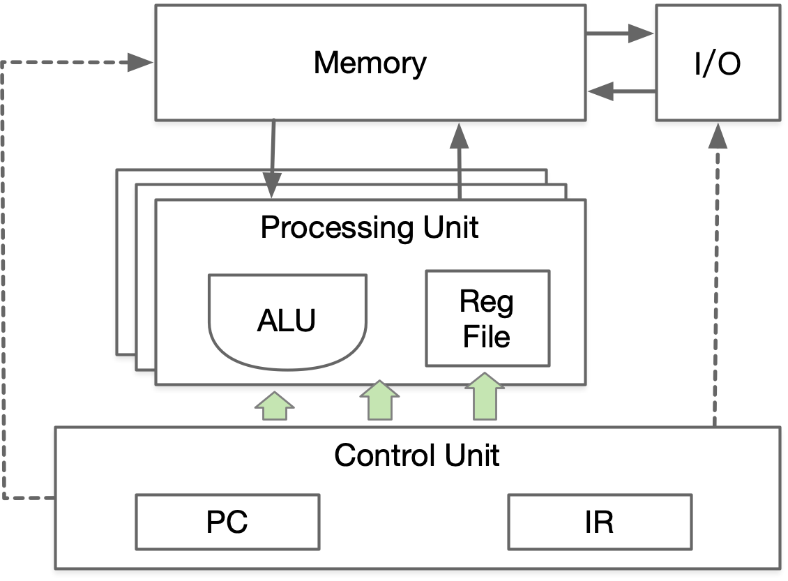
SIMD 计算本质
SIMD 实现一次乘法可以完成多个元素的计算。因此这要求硬件上，增加 ALU 单元的数量，同时也需要增加同一个功能单元的数据通路数量，才能够实现相同时钟周期内提升计算的吞吐量。

Slide 8
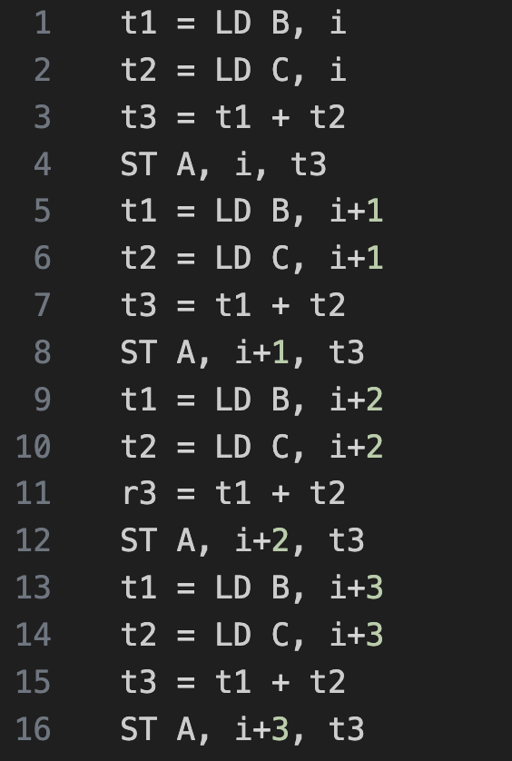
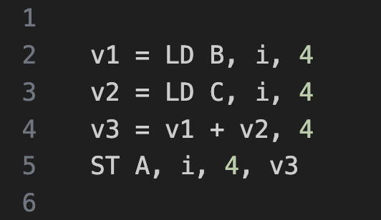
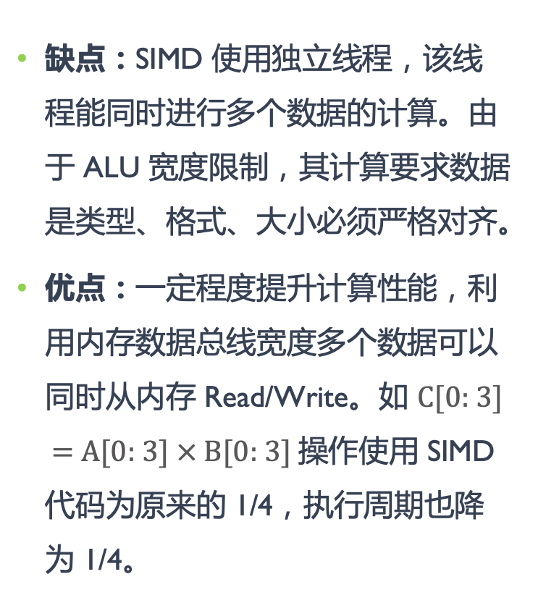
SIMD 约束
缺点：SIMD 使用独立线程，该线程能同时进行多个数据的计算。由于 ALU 宽度限制，其计算要求数据是类型、格式、大小必须严格对齐。
优点：一定程度提升计算性能，利用内存数据总线宽度多个数据可以同时从内存 Read/Write。如 $\text{C}\text{[0:} \text{3] = }\text{A}\text{[0:} \text{3] }\text{×} \text{B}\text{[0:} \text{3]}$ 操作使用 SIMD 代码为原来的 1/4，执行周期也降为 1/4。

Slide 9
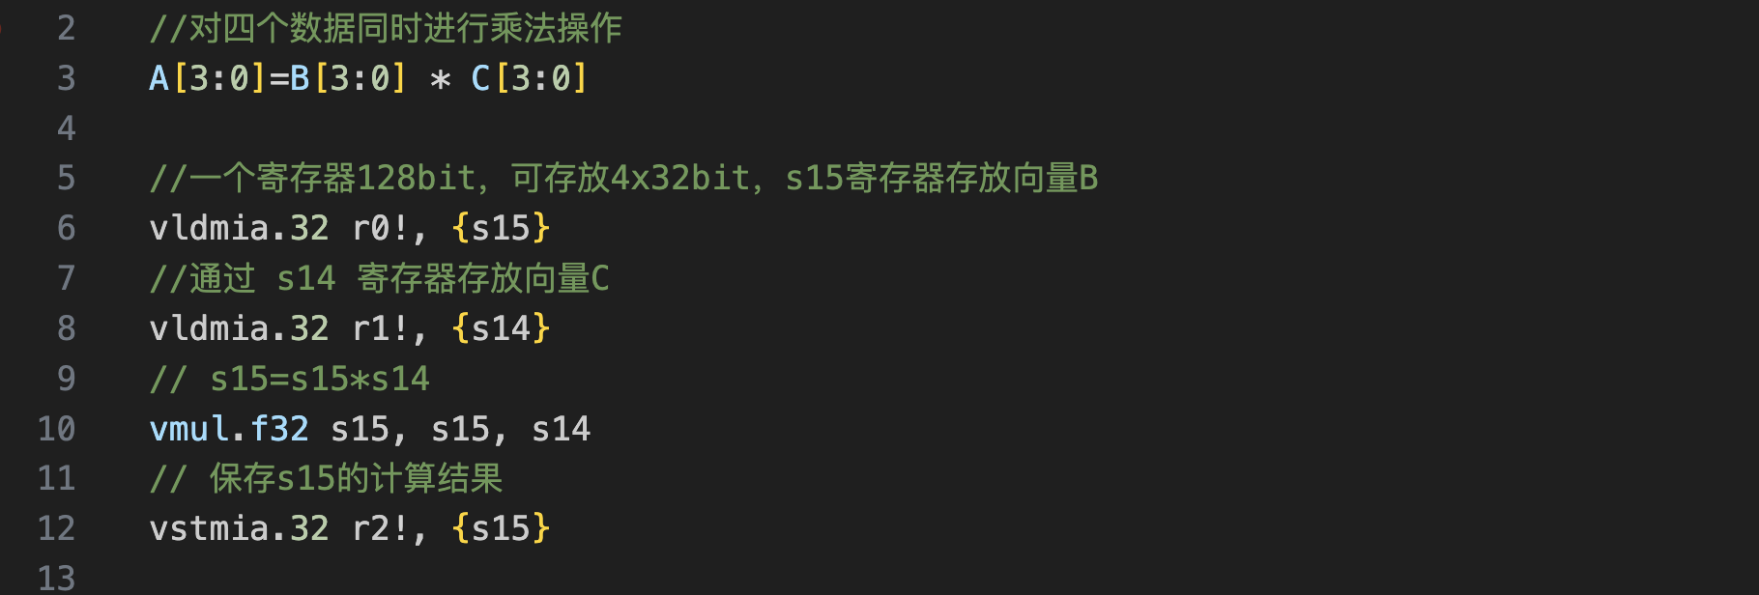
SIMD DEMO
Intel从MMX开始支持SIMD，ARM通过NEON将SIMD扩展引入ARM-Cortex架构。NEON SIMD 单元 128-bit 宽，包含 16 个 128-bit 寄存器，能够被用来当做32个64-bit寄存器。这些寄存器能被当做是同等数据类型的vector。

Slide 10
2. SIMT
单指令多线程

Slide 11
SIMT: Single Instruction Multiple Threads
SIMT 是 NVIDIA 提出基于 GPU 的新概念。二者都通过将同样的指令广播给多个执行单元来实现并行。主要的不同在于 SIMD 要求所有的 vector element 在统一的同步组里（一个线程内）同步执行，而 SIMT 允许多个线程在一个 warp 中独立执行。
SIMT 类似 CPU 上的多线程。最简单的理解 SIMT 在多个计算核心 core 系统，每一个 core 有独立的寄存器文件 RF、计算单元 ALU，但是没有独立指令缓存 instruction cache、解码器、Program Counter register，命令从统一的 Instruction cache 广播给多个 SIMT core。
PS：所有 core 各自独立，在不同的数据上执行相同的计算操作，即执行命令相同。多个线程各有各的处理单元，和 SIMD 公用一个 ALU 不同。

Slide 12
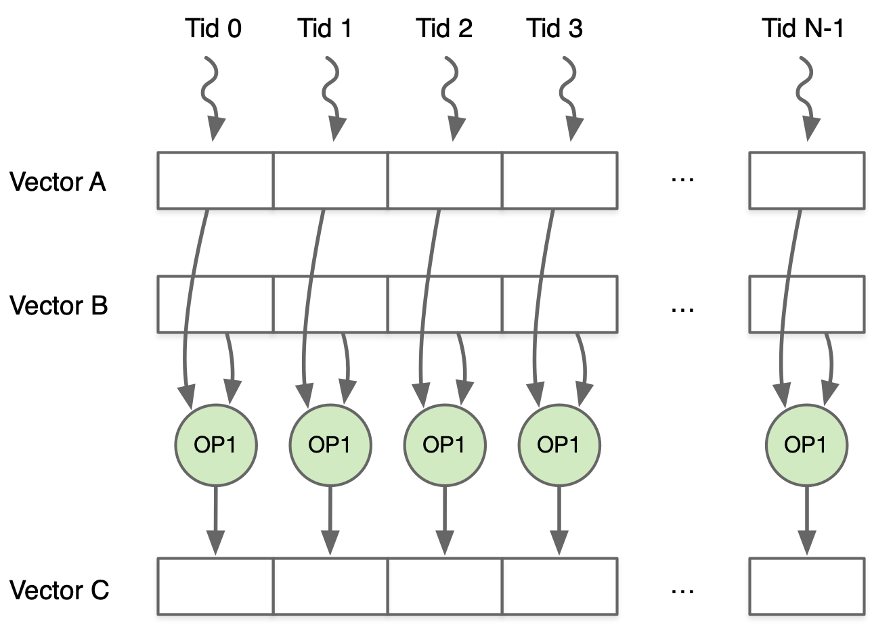
SIMT 计算本质
假设有两个等长数组，需要每个元素逐一对应相乘。SIMT 给每个元素分配一个线程，一个线程只需要完成一个元素的加法，所有线程并发(Concurrent)执行完成后，两个数组的相加就完成。

Slide 13
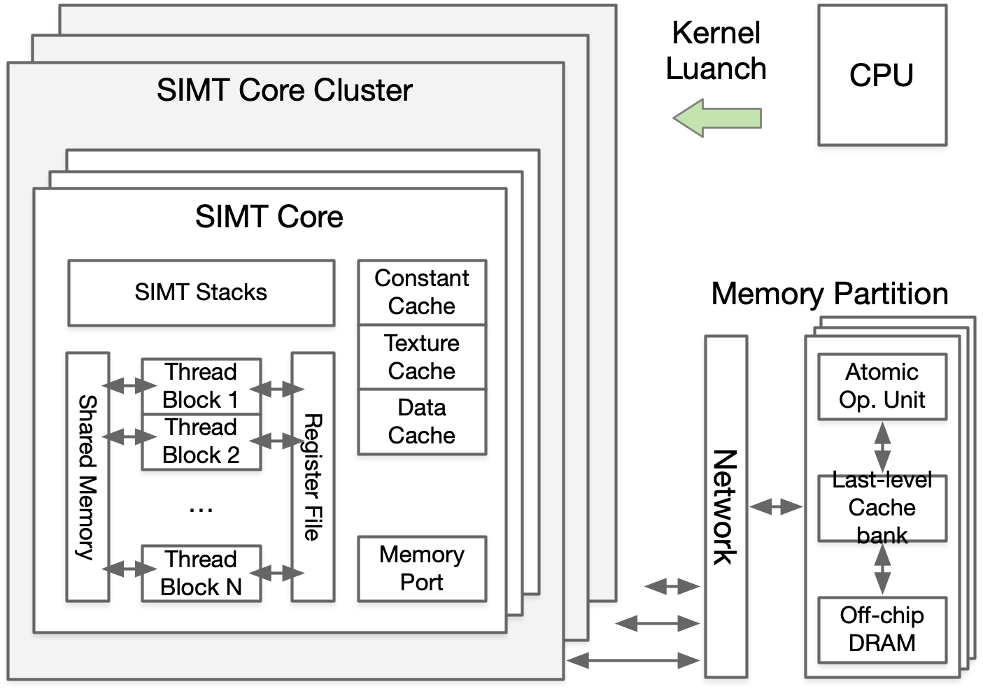
SIMT 硬件结构
SIMT 提供一个多核系统，每个核有独立的寄存器文件 RF、ALU、Data Cache，但是只有一个 Program Counter寄存器、一个指令Cache和一个译码器，指令被同时广播给所有的 SIMT 核。
以 GPU 为例：由多个 SIMT Core Cluster 组成，每个SIMT Core Cluster 由多个 Core 构成，Core 中有多个 Thread Block。

Slide 14
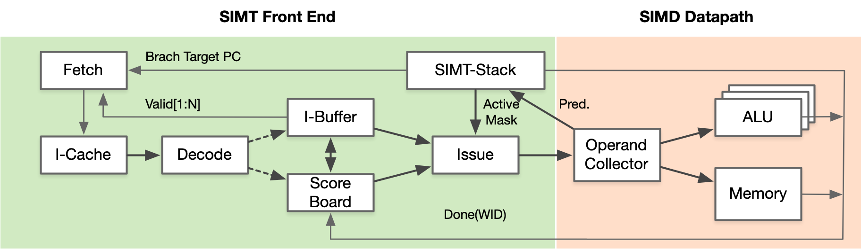
SIMT 硬件核心流水
GPU 的 SIMT 流水线可以被分为 SIMT front-end 和 SIMD back-end。流水线中存在三个调度循环：取指循环、指令发射循环和寄存器访问循环。
取指循环包含 Fetch、I-Cache、Decode和I-Buffer四个阶段；
指令发射循环包含 I-Buffer、Score Board、Issue和SIMT-Stack四个阶段；
寄存器访问循环包含 Operand Collector、ALU 和 Memory 三个阶段；

Slide 15
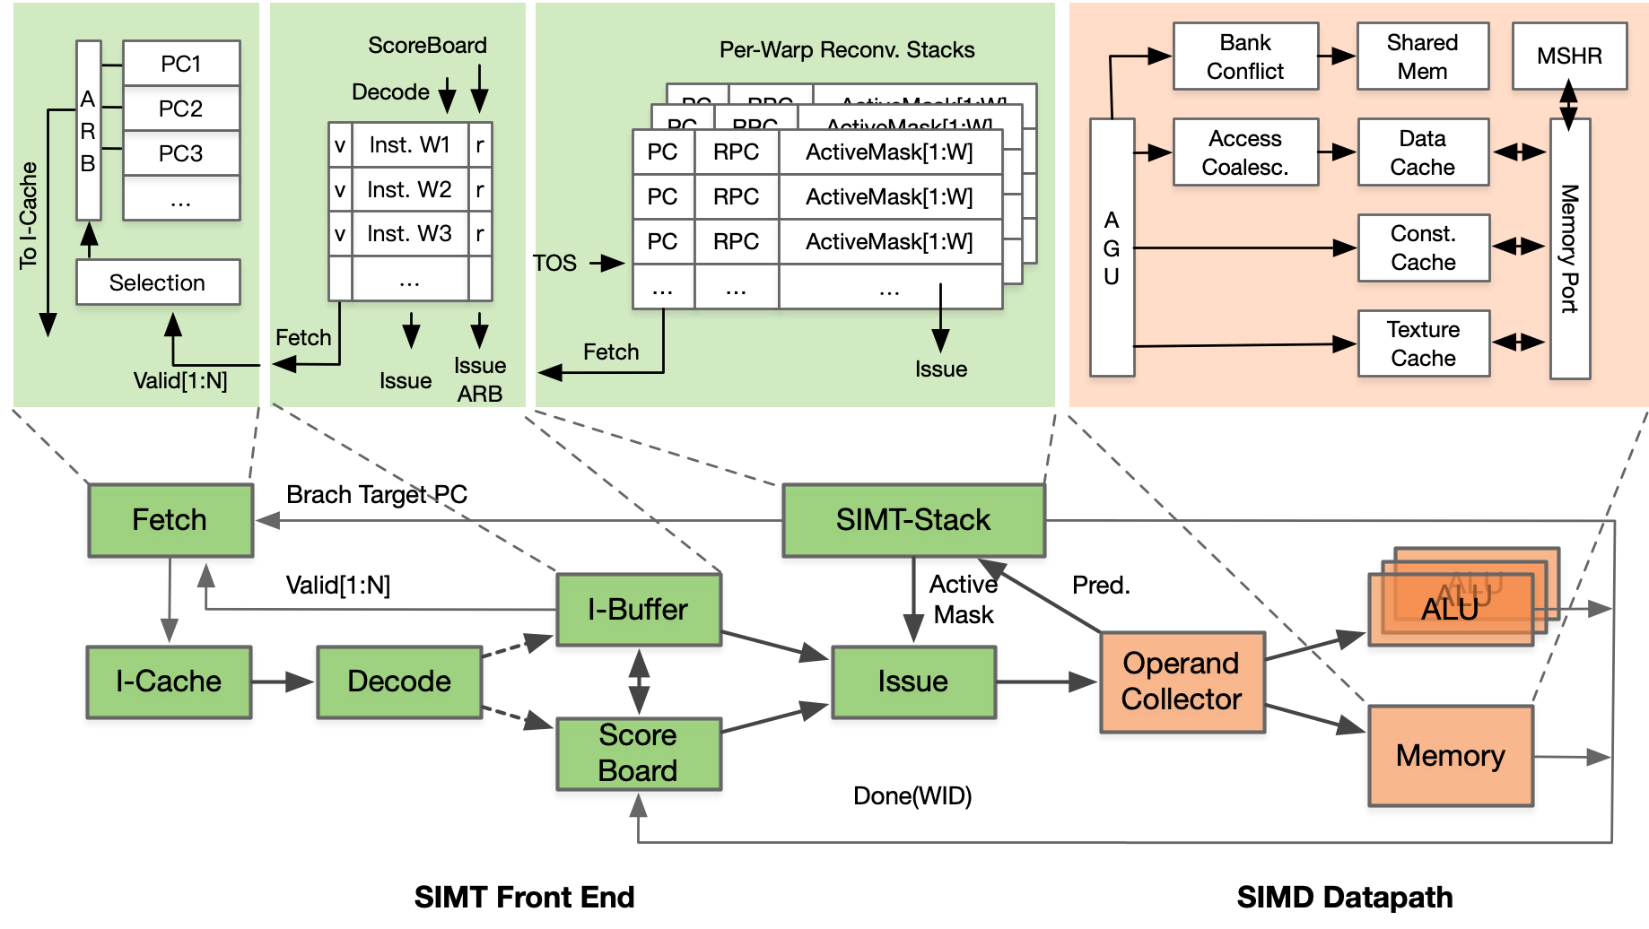
SIMT 硬件核心流水

Slide 16
SIMD 和 SIMT 总结
SIMT 与SIMD 本质相同，都是单指令多数据。
SIMT 形式上多线程，本质上硬件执行还是单线程。
SIMT 比 SIMD 更灵活，允许一条指令对数据分开寻址；SIMD是必须连续连续取址。
Anyway，SIMT 是 SIMD 的一种推广，编程模式上更加灵活。

Slide 17
3. NVIDIA
CUDA 实现

Slide 18


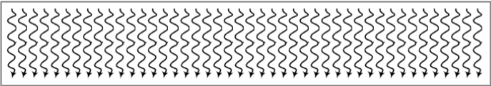
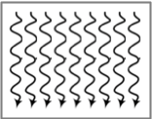
线程分层执行
网格 Grid 表示所有要执行的任务
网格 Grid 中包含了很多相同线程 Threads 数量的块 Blocks
块 Block 中的线程数独立执行
可以通过本地数据共享
同步交换数据

Slide 19
CUDA 编程
与 SIMD 不同，SIMT允许程序员为独立、标量线程编写线程级的并行代码，还允许为协同线程编写数据并行代码。为了确保正确性，开发者可忽略 SIMT 行为，通过维护很少需要使一个 warp 块内的线程分支的代码，即可获得硬件并行带来的实现显著的性能提升。

Slide 20
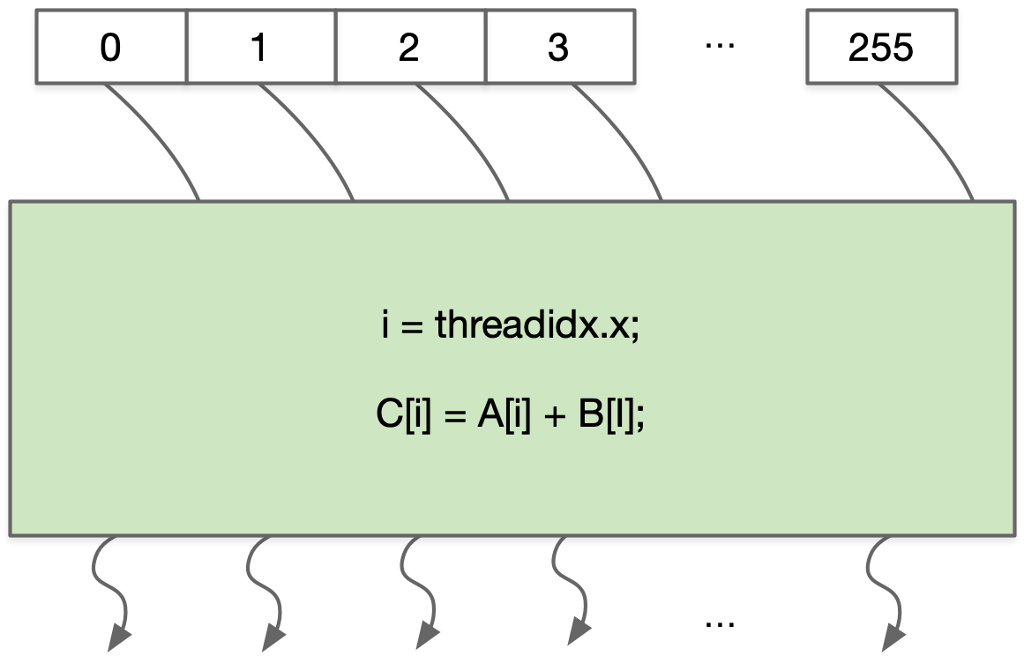
NVIDIA CUDA 实现
一个 Block 的所有线程执行同一个 kernel 代码，每一个线程有一个自己的 index(threadIdx.x) 用于计算内存地址和执行控制决策。

Slide 21
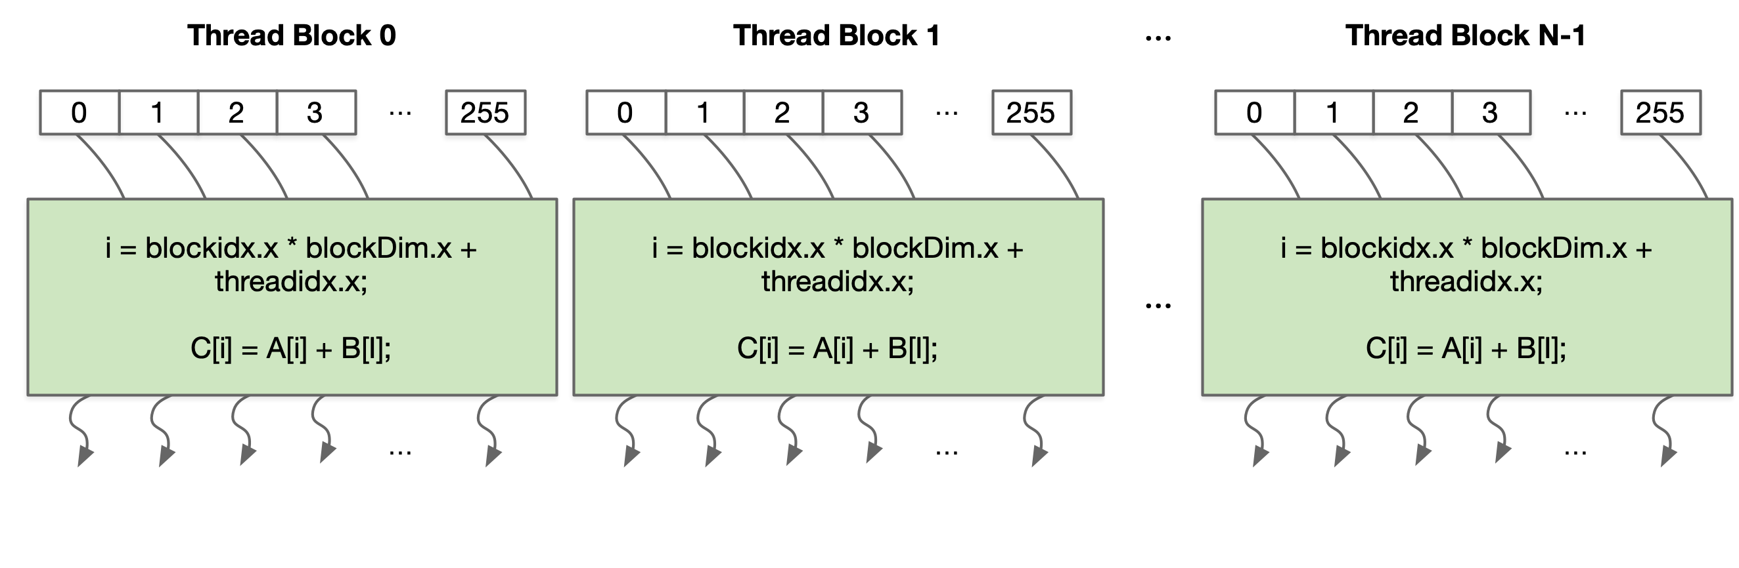
NVIDIA CUDA 实现
将一个 Grid 的线程组划分为多个 Thread Block，线程块就变成了 SM 的调度单元。

Slide 22
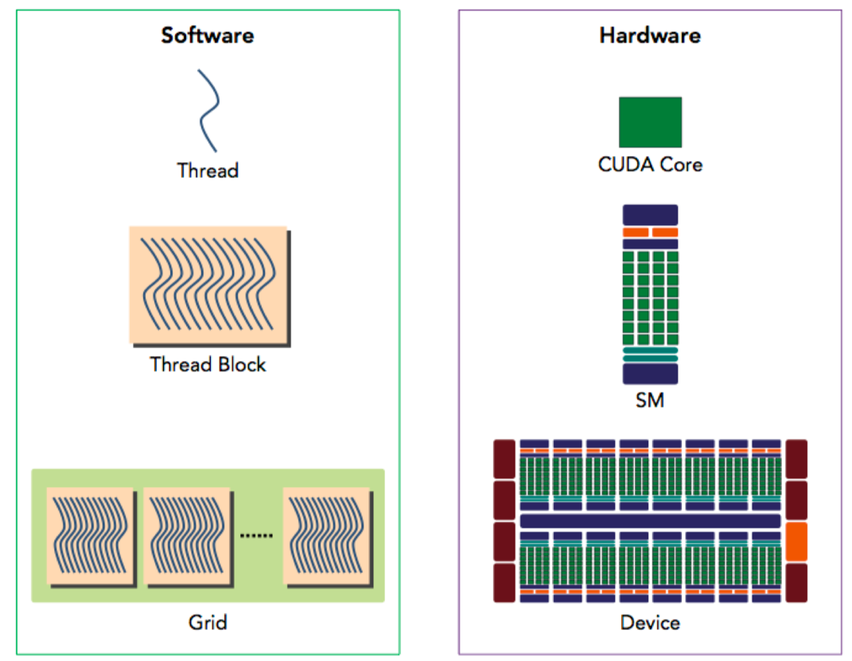
NVIDIA CUDA 实现
线程以线程块为单位被分配到 SM 上，SM 维护线程块和线程 ID，SM 管理和调度线程执行。
每个线程块又按照 32 个线程一个 Warp 被划分执行，Warp 是 SM 的调度单位，Warp里的线程执行SIMD。

Slide 23
CUDA 跟 NVIDIA 硬件架构的关系
Block 线程块只在一个 SM 上通过 Wrap 进行调度。
一旦在 SM 上调起了 Block 线程块，就会一直保留到执行完 Kernel。
SM 可以同时保存多个 Block 线程块，快间并行的执行。

Slide 24
4. 编程本质 vs
硬件执行本质

Slide 25
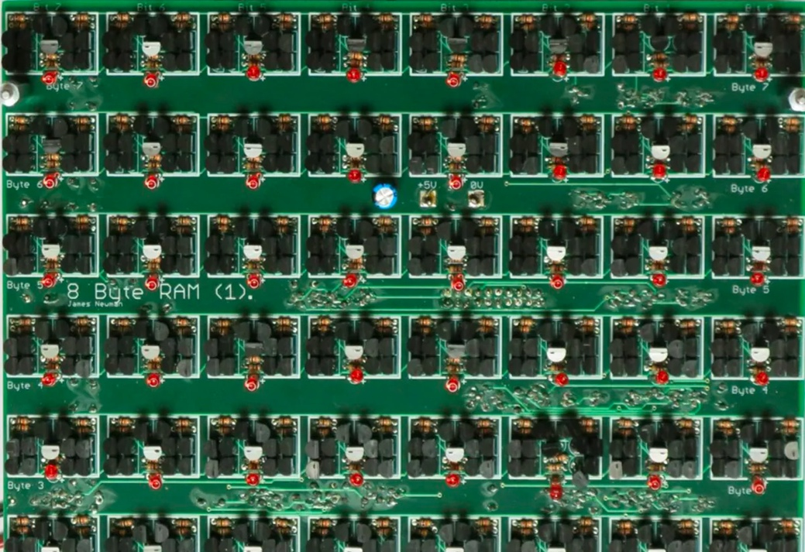
什么是编程模型？什么是执行模型？
Programming Model (Software)
Execution Model (Hardware)

